Slide 1
L E S N I P O L I Z D E L K I

Slide 2
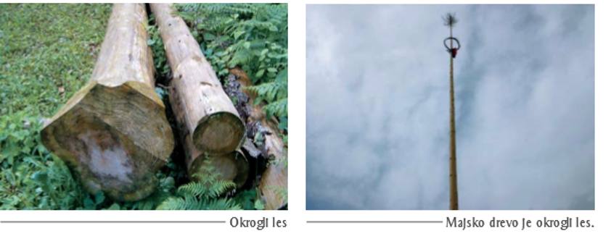
OKROGLI LES

Slide 3
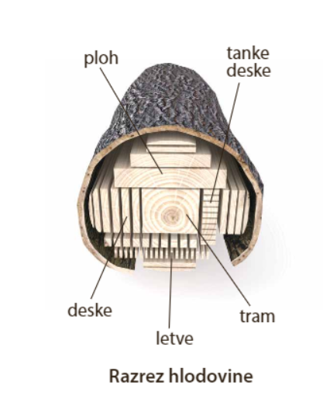
ŽAGAN LES

Slide 4
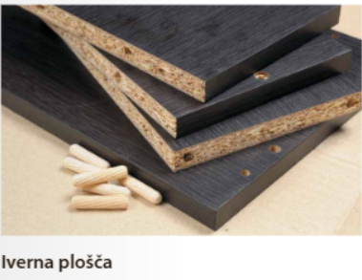
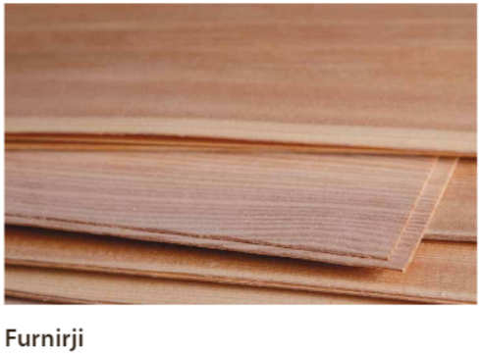
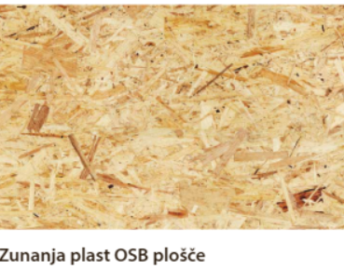
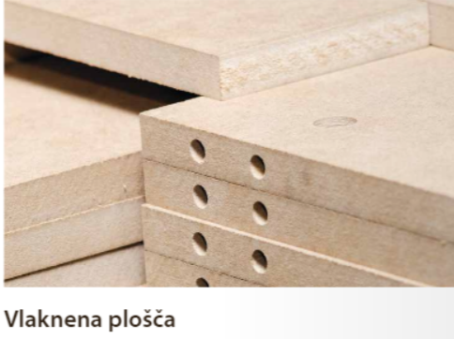
VEZANE PLOŠČE PANELNE PLOŠČE FURNIRJI VLAKNENE PLOŠČE IVERNE PLOŠČE (OSB, LSB)

